Slide 1



第四章 指数函数与对数函数
4.1 指数
4.1.1 $$n$$次方根与分数指数幂
4.1.2 无理数指数幂及其运算性质

Slide 2
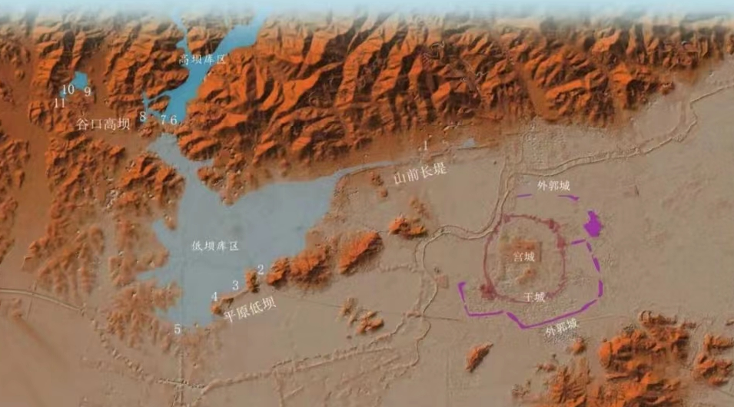
情境引入
良渚遗址位于浙江省杭州市余杭区良渚和瓶窑镇，1936年首次发现.这里的巨型城址，面积近630万平方米，包括古城、水坝和多处高等级建筑.考古学家利用遗址中遗存物碳14的残留测定，古城存在时期为公元前3300年——前2300年.你知道考古学家在测定遗址年代时用了什么数学知识吗？
实际上，考古学家所用的数学知识就是本章即将要学的指数函数.为了研究指数函数，我们需要把指数的范围拓展到全体实数.

Slide 3
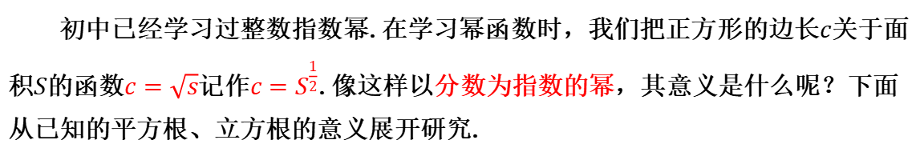
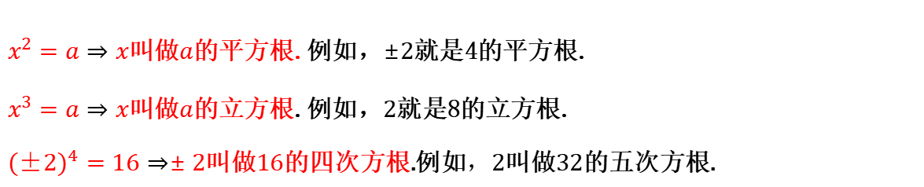
情境导入
初中已经学习过整数指数幂.在学习幂函数时，我们把正方形的边长$$c$$关于面积$$S$$的函数$$c=\sqrt{s}$$记作$$c=S^{\frac{1}{2}}$$.像这样以分数为指数的幂，其意义是什么呢？下面从已知的平方根、立方根的意义展开研究.
$$x^{2}=a⇒x$$叫做$$a$$的平方根.例如，$$±2$$就是4的平方根.
$$x^{3}=a⇒x$$叫做$$a$$的立方根.例如，$$2$$就是8的立方根.
$${(±2)}^{4}=16⇒±2$$叫做16的四次方根.例如，2叫做32的五次方根.

Slide 4
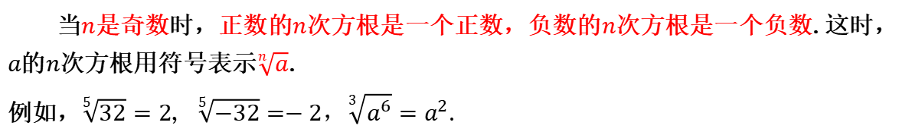
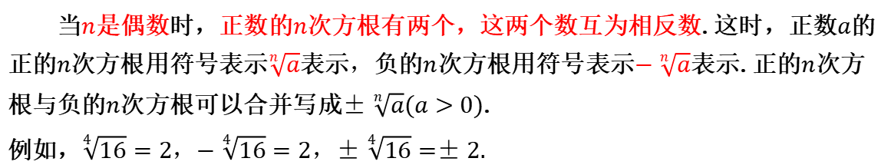
探索新知
一般地，如果$$x^{n}=a$$，那么$$x$$叫做$$a$$的$$n$$次方根，其中$$n>1$$，且$$n∈N^{∗}.$$
当$$n$$是奇数时，正数的$$n$$次方根是一个正数，负数的$$n$$次方根是一个负数.这时，$$a$$的$$n$$次方根用符号表示$$\sqrt[n]{a}$$.
例如，$$\sqrt[5]{32}=2，\sqrt[5]{−32}=−2$$，$$\sqrt[3]{a^{6}}=a^{2}$$.
当$$n$$是偶数时，正数的$$n$$次方根有两个，这两个数互为相反数.这时，正数$$a$$的正的$$n$$次方根用符号表示$$\sqrt[n]{a}$$表示，负的$$n$$次方根用符号表示$$−\sqrt[n]{a}$$表示.正的$$n$$次方根与负的$$n$$次方根可以合并写成$$±\sqrt[n]{a}(a>0)$$.
例如，$$\sqrt[4]{16}=2$$，$$−\sqrt[4]{16}=2$$，$$±\sqrt[4]{16}=±2.$$

Slide 5
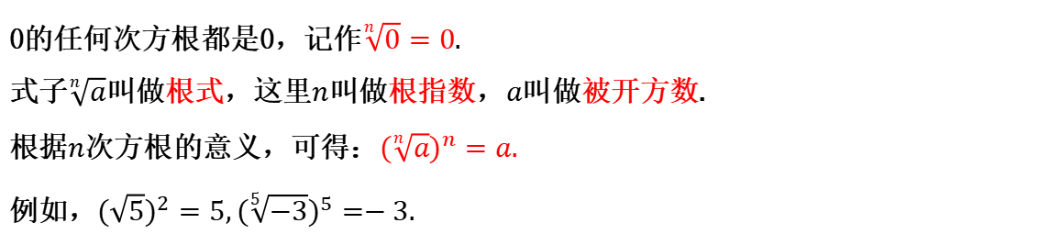
探索新知
任何数连续偶数次相乘后，一定会得正数或0，因此，负数没有偶次方根.
0的任何次方根都是0，记作$$\sqrt[n]{0}=0.$$
式子$$\sqrt[n]{a}$$叫做根式，这里$$n$$叫做根指数，$$a$$叫做被开方数.
根据$$n$$次方根的意义，可得：$${(\sqrt[n]{a})}^{n}=a.$$
例如，$${(\sqrt{5})}^{2}=5,{(\sqrt[5]{−3})}^{5}=−3.$$

Slide 6
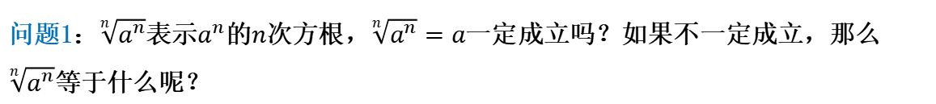
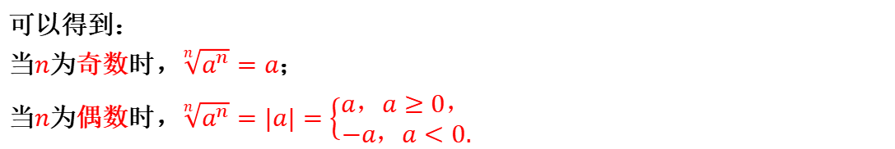
探索新知
问题1：$$\sqrt[n]{a^{n}}$$表示$$a^{n}$$的$$n$$次方根，$$\sqrt[n]{a^{n}}=a$$一定成立吗？如果不一定成立，那么$$\sqrt[n]{a^{n}}$$等于什么呢？
例如，$$\sqrt[2]{{(−2)}^{2}}=±2，\sqrt[3]{{(−2)}^{3}}=−2.$$
可以得到：
当$$n$$为奇数时，$$\sqrt[n]{a^{n}}=a$$；
当$$n$$为偶数时，$$\sqrt[n]{a^{n}}=|a|=\left\{\begin{aligned}a，a≥0， \\ −a，a<0.\end{aligned}\right.$$

Slide 7
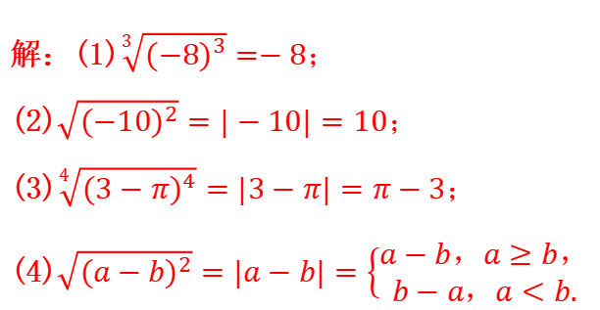
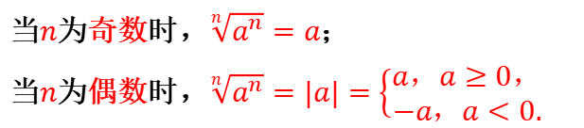
例析
例1.求下列各式的值：
(1)$$\sqrt[3]{{(−8)}^{3}};$$ (2)$$\sqrt{{(−10)}^{2}}$$ ; (3)$$\sqrt[4]{{(3−π)}^{4}}$$; (4)$$\sqrt{{(a−b)}^{2}}$$.
解：(1)$$\sqrt[3]{{(−8)}^{3}}=−8$$；
(2)$$\sqrt{{(−10)}^{2}}=|−10|=10$$；
(3)$$\sqrt[4]{{(3−π)}^{4}}=|3−π|=π−3$$；
(4)$$\sqrt{{(a−b)}^{2}}=|a−b|=\left\{\begin{aligned}a−b，a≥b， \\ b−a，a<b.\end{aligned}\right.$$
当$$n$$为奇数时，$$\sqrt[n]{a^{n}}=a$$；
当$$n$$为偶数时，$$\sqrt[n]{a^{n}}=|a|=\left\{\begin{aligned}a，a≥0， \\ −a，a<0.\end{aligned}\right.$$

Slide 8
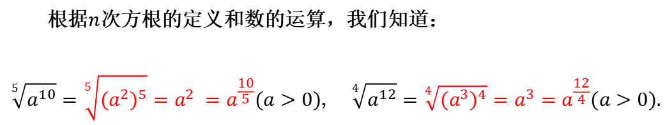
探索新知
根据$$n$$次方根的定义和数的运算，我们知道：
$$\sqrt[5]{a^{10}}=\sqrt[5]{{{(a}^{2})}^{5}}=a^{2} =a^{\frac{10}{5}}(a>0)， \sqrt[4]{a^{12}}=\sqrt[4]{{{(a}^{3})}^{4}}=a^{3}=a^{\frac{12}{4}}(a>0).$$
这就是说，当根式的被开方数（看成幂的形式）的指数能被根指数整除时，根式可以表示为分数指数幂的形式.
问题2：当根式的被开方数的指数不能被根指数整除时，根式是否也可以表示为分数指数幂的形式？

Slide 9
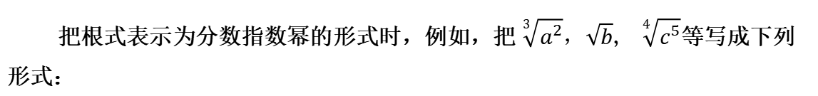
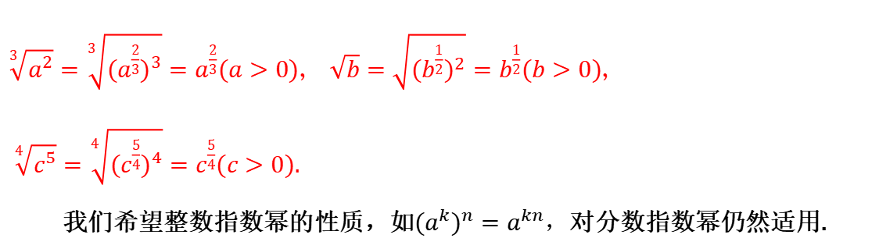
探索新知
把根式表示为分数指数幂的形式时，例如，把$$\sqrt[3]{a^{2}}$$，$$\sqrt{b}， \sqrt[4]{c^{5}}$$等写成下列形式：
$$\sqrt[3]{a^{2}}=\sqrt[3]{{(a^{\frac{2}{3}})}^{3}}=a^{\frac{2}{3}}(a>0)，$$ $$\sqrt{b}=\sqrt{{(b^{\frac{1}{2}})}^{2}}=b^{\frac{1}{2}}(b>0)，$$
$$\sqrt[4]{c^{5}}=\sqrt[4]{{(c^{\frac{5}{4}})}^{4}}=c^{\frac{5}{4}}(c>0).$$
我们希望整数指数幂的性质，如$${(a^{k})}^{n}=a^{kn}，$$对分数指数幂仍然适用.

Slide 10
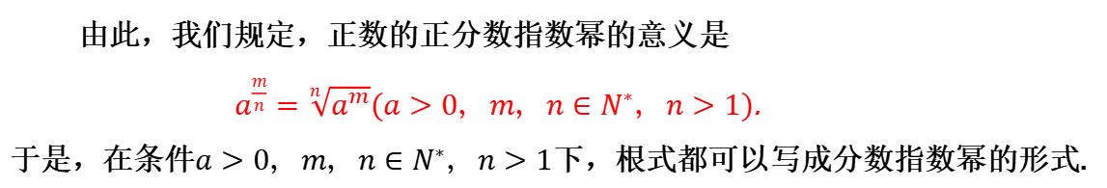
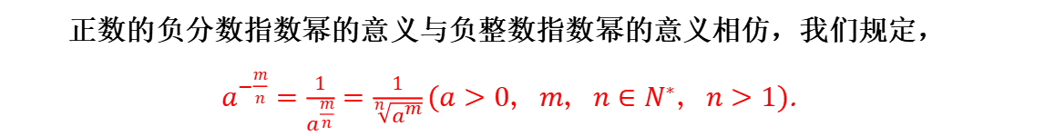

探索新知
由此，我们规定，正数的正分数指数幂的意义是
$${ a}^{\frac{m}{n}}=\sqrt[n]{a^{m}}(a>0，m，n∈N^{∗}，n>1)$$.
于是，在条件$$a>0，m，n∈N^{∗}，n>1$$下，根式都可以写成分数指数幂的形式.
正数的负分数指数幂的意义与负整数指数幂的意义相仿，我们规定，
$${ a}^{−\frac{m}{n}}=\frac{1}{a^{\frac{m}{n}}}=\frac{1}{\sqrt[n]{a^{m}}}(a>0，m，n∈N^{∗}，n>1)$$.
例如，$$5^{−\frac{4}{3}}=\frac{1}{5^{\frac{4}{3}}}=\frac{1}{\sqrt[3]{5^{4}}}$$，$$a^{−\frac{2}{3}}=\frac{1}{a^{\frac{2}{3}}}=\frac{1}{\sqrt[3]{a^{2}}}$$.

Slide 11
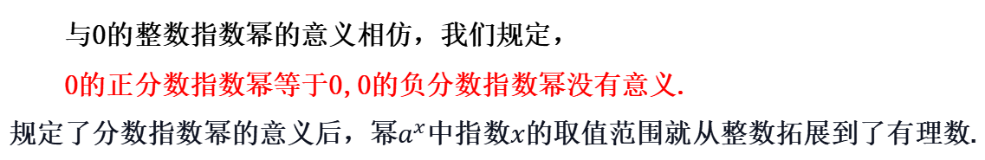

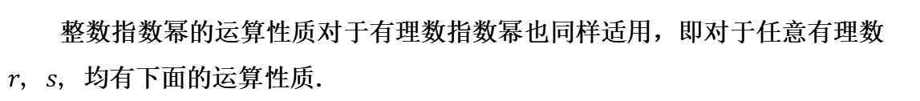
探索新知
与0的整数指数幂的意义相仿，我们规定，
0的正分数指数幂等于0,0的负分数指数幂没有意义.
规定了分数指数幂的意义后，幂$$a^{x}$$中指数$$x$$的取值范围就从整数拓展到了有理数.
整数指数幂的运算性质对于有理数指数幂也同样适用，即对于任意有理数$$r，s，$$均有下面的运算性质.
(1)$$a^{r}a^{s}=a^{r+s}(a>0,r,s∈Q)$$;
(2)$${{(a}^{r})}^{s}=a^{rs}(a>0,r,s∈Q)$$;
(3)$${(ab)}^{r}=a^{r}b^{r}(a>0,b>0,r∈Q).$$

Slide 12
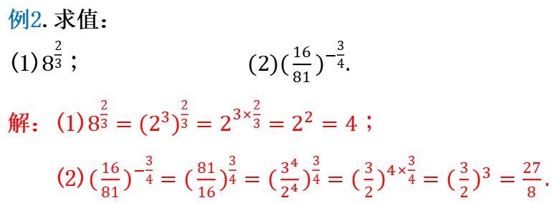
例析
例2.求值：
(1)$$8^{\frac{2}{3}}； (2){(\frac{16}{81})}^{−\frac{3}{4}}.$$
解：(1)$$8^{\frac{2}{3}}={(2^{3})}^{\frac{2}{3}}=2^{3×\frac{2}{3}}=2^{2}=4；$$
(2)$${(\frac{16}{81})}^{−\frac{3}{4}}={(\frac{81}{16})}^{\frac{3}{4}}={(\frac{3^{4}}{2^{4}})}^{\frac{3}{4}}={(\frac{3}{2})}^{4×\frac{3}{4}}={(\frac{3}{2})}^{3}=\frac{27}{8}.$$

Slide 13
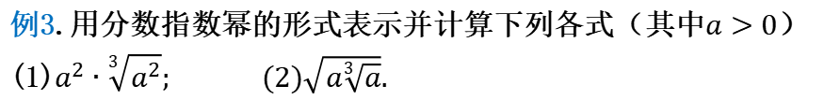
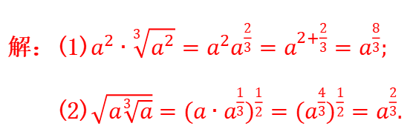
例析
例3.用分数指数幂的形式表示并计算下列各式（其中$$a>0$$）
(1)$$a^{2}∙\sqrt[3]{a^{2}}; (2)\sqrt{a\sqrt[3]{a}}.$$
解：(1)$$a^{2}∙\sqrt[3]{a^{2}}=a^{2}a^{\frac{2}{3}}=a^{2+\frac{2}{3}}=a^{\frac{8}{3}};$$
(2)$$\sqrt{a\sqrt[3]{a}}={(a∙a^{\frac{1}{3}})}^{\frac{1}{2}}={(a^{\frac{4}{3}})}^{\frac{1}{2}}=a^{\frac{2}{3}}.$$

Slide 14
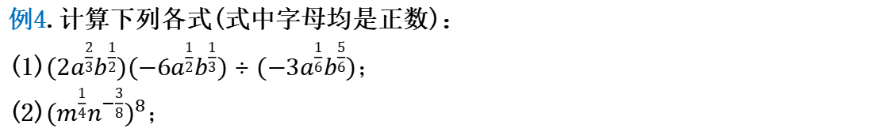
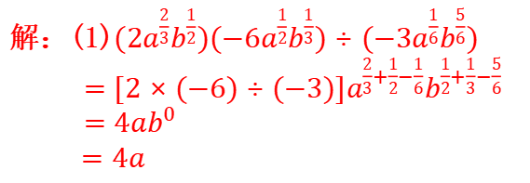
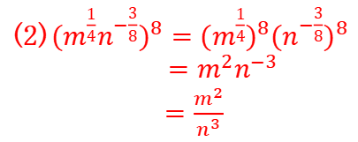
例析
例4.计算下列各式(式中字母均是正数)：
(1)$$(2a^{\frac{2}{3}}b^{\frac{1}{2}})(−6{��}^{\frac{1}{2}}b^{\frac{1}{3}})÷(−3a^{\frac{1}{6}}b^{\frac{5}{6}})$$；
(2)$${(m^{\frac{1}{4}}n^{−\frac{3}{8}})}^{8}$$；
解：(1)$$(2a^{\frac{2}{3}}b^{\frac{1}{2}})(−6a^{\frac{1}{2}}b^{\frac{1}{3}})÷(−3a^{\frac{1}{6}}b^{\frac{5}{6}})$$
$$=[2×(−6)÷(−3)]a^{\frac{2}{3}+\frac{1}{2}−\frac{1}{6}}b^{\frac{1}{2}+\frac{1}{3}−\frac{5}{6}}$$
$$=4ab^{0}$$
$$=4a$$
(2)$${(m^{\frac{1}{4}}n^{−\frac{3}{8}})}^{8}={(m^{\frac{1}{4}})}^{8}{(n^{−\frac{3}{8}})}^{8}$$
$$=m^{2}n^{−3}$$
$$=\frac{m^{2}}{n^{3}}$$

Slide 15
例析
例4.计算下列各式(式中字母均是正数)：
(1)$$(2a^{\frac{2}{3}}b^{\frac{1}{2}})(−6{��}^{\frac{1}{2}}b^{\frac{1}{3}})÷(−3a^{\frac{1}{6}}b^{\frac{5}{6}})$$；
(2)$${(m^{\frac{1}{4}}n^{−\frac{3}{8}})}^{8}$$；
解：(1)$$(2a^{\frac{2}{3}}b^{\frac{1}{2}})(−6a^{\frac{1}{2}}b^{\frac{1}{3}})÷(−3a^{\frac{1}{6}}b^{\frac{5}{6}})$$
$$=[2×(−6)÷(−3)]a^{\frac{2}{3}+\frac{1}{2}−\frac{1}{6}}b^{\frac{1}{2}+\frac{1}{3}−\frac{5}{6}}$$
$$=4ab^{0}$$
$$=4a$$
(2)$${(m^{\frac{1}{4}}n^{−\frac{3}{8}})}^{8}={(m^{\frac{1}{4}})}^{8}{(n^{−\frac{3}{8}})}^{8}$$
$$=m^{2}n^{−3}$$
$$=\frac{m^{2}}{n^{3}}$$

Slide 16
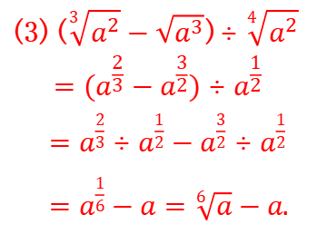
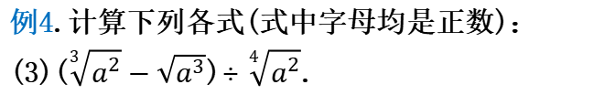
例析
例4.计算下列各式(式中字母均是正数)：
(3)($$\sqrt[3]{a^{2}}−\sqrt{a^{3}}$$)$$÷\sqrt[4]{a^{2}}$$.
(3)($$\sqrt[3]{a^{2}}−\sqrt{a^{3}}$$)$$÷\sqrt[4]{a^{2}}$$
$$=(a^{\frac{2}{3}}−a^{\frac{3}{2}})÷a^{\frac{1}{2}}$$
$$=a^{\frac{2}{3}}÷a^{\frac{1}{2}}−a^{\frac{3}{2}}÷a^{\frac{1}{2}}$$
$$=a^{\frac{1}{6}}−a=\sqrt[6]{a}−a.$$

Slide 17
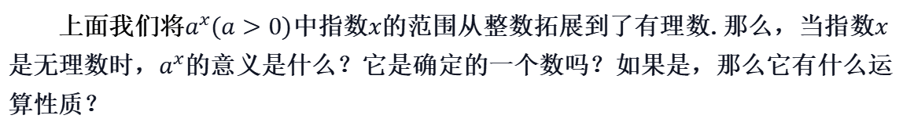
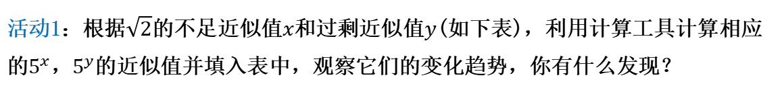
探索新知
上面我们将$$a^{x}(a>0)$$中指数$$x$$的范围从整数拓展到了有理数.那么，当指数$$x$$是无理数时，$$a^{x}$$的意义是什么？它是确定的一个数吗？如果是，那么它有什么运算性质？
在初中的学习中，我们通过有理数认识了一些无理数.类似地，也可以通过有理数指数幂来认识无理数指数幂.
活动1：根据$$\sqrt{2}$$的不足近似值$$x$$和过剩近似值$$y$$(如下表)，利用计算工具计算相应的$$5^{x}$$，$$5^{y}$$的近似值并填入表中，观察它们的变化趋势，你有什么发现？

Slide 18
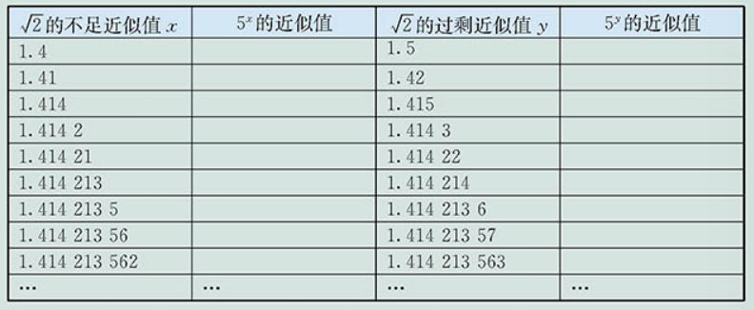
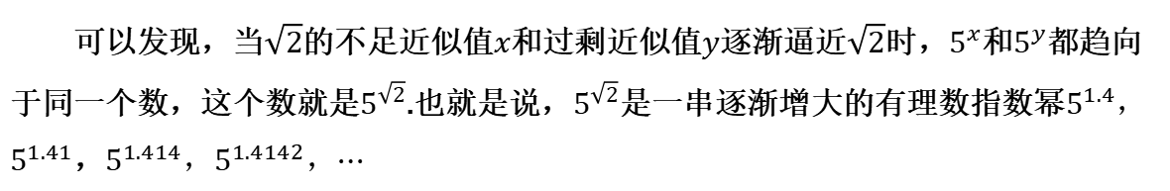
探索新知
可以发现，当$$\sqrt{2}$$的不足近似值$$x$$和过剩近似值$$y$$逐渐逼近$$\sqrt{2}$$时，$$5^{x}$$和$$5^{y}$$都趋向于同一个数，这个数就是$$5^{\sqrt{2}}$$.也就是说，$$5^{\sqrt{2}}$$是一串逐渐增大的有理数指数幂$$5^{1.4}，5^{1.41}$$，$$5^{1.414}，5^{1.4142}，⋯$$

Slide 19
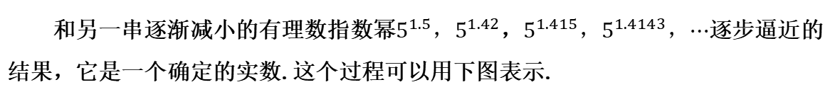
探索新知
和另一串逐渐减小的有理数指数幂$$5^{1.5}，5^{1.42}$$，$$5^{1.415}，5^{1.4143}，⋯$$逐步逼近的结果，它是一个确定的实数.这个过程可以用下图表示.

Slide 20

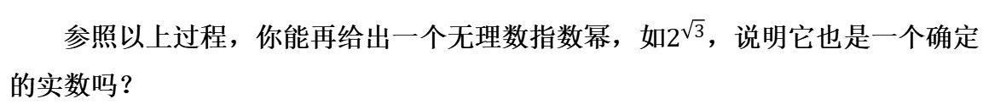
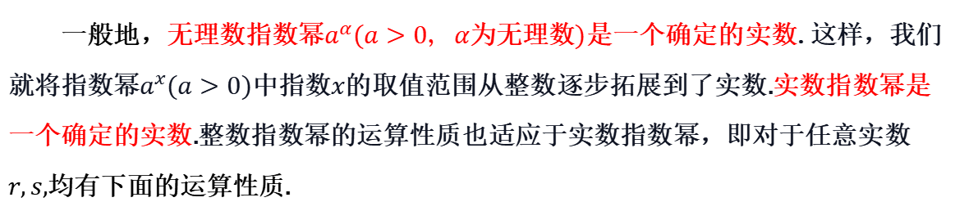
探索新知
参照以上过程，你能再给出一个无理数指数幂，如$$2^{\sqrt{3}}$$，说明它也是一个确定的实数吗？
一般地，无理数指数幂$$a^{α}(a>0，α$$为无理数$$)$$是一个确定的实数.这样，我们就将指数幂$$a^{x}(a>0)$$中指数$$x$$的取值范围从整数逐步拓展到了实数.实数指数幂是一个确定的实数.整数指数幂的运算性质也适应于实数指数幂，即对于任意实数$$r,s,$$均有下面的运算性质.
(1)$$a^{r}a^{s}=a^{r+s}(a>0,r,s∈R)$$;
(2)$${{(a}^{r})}^{s}=a^{rs}(a>0,r,s∈R)$$;
(3)$${(ab)}^{r}=a^{r}b^{r}(a>0,b>0,r∈R).$$

Slide 21
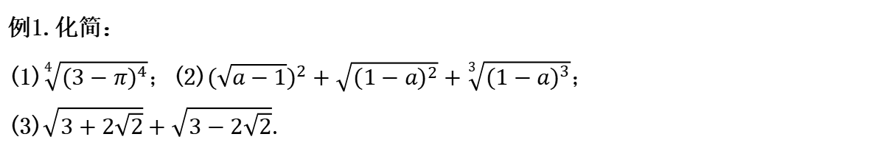
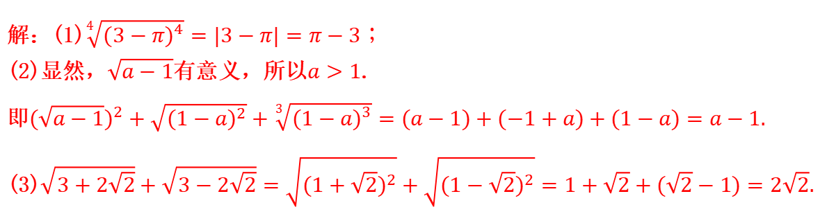
练习
题型一：根式的化简与求值
例1.化简：
(1)$$\sqrt[4]{{(3−π)}^{4}}；$$(2)$${(\sqrt{a−1})}^{2}+\sqrt{{(1−a)}^{2}}+\sqrt[3]{{(1−a)}^{3}}；$$
(3)$$\sqrt{3+2\sqrt{2}}+\sqrt{3−2\sqrt{2}}$$.
解：(1)$$\sqrt[4]{{(3−π)}^{4}}=|3−π|=π−3；$$
(2)显然，$$\sqrt{a−1}$$有意义，所以$$a>1$$.
即$${(\sqrt{a−1})}^{2}+\sqrt{{(1−a)}^{2}}+\sqrt[3]{{(1−a)}^{3}}=(a−1)+(−1+a)+(1−a)=a−1.$$
(3)$$\sqrt{3+2\sqrt{2}}+\sqrt{3−2\sqrt{2}}=\sqrt{{(1+\sqrt{2})}^{2}}+\sqrt{{(1−\sqrt{2})}^{2}}=1+\sqrt{2}+(\sqrt{2}−1)=2\sqrt{2}.$$

Slide 22
练习
方法技巧：
1.有条件根式的化简问题，是指被开方数或被开方的表达式可以通过配方、拆分等方式进行化简.
2.有条件根式的化简经常用到配方的方法.当根指数为偶数时，在利用公式化简时，要考虑被开方数或被开方的表达式的正负.
3.在含有多个绝对值的式子中，常利用零点分段法，结合数轴完成，去绝对值.

Slide 23
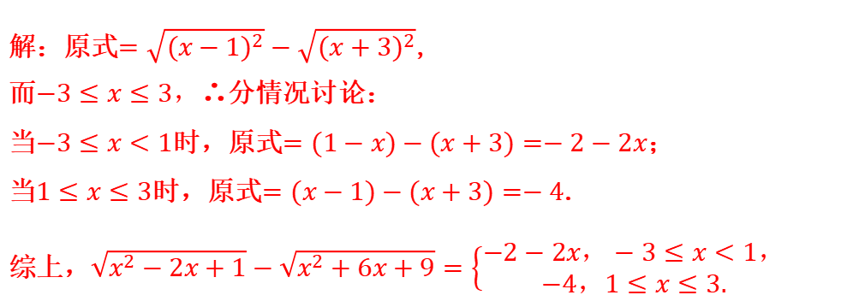
练习
变2.设$$−3≤x≤3$$,求$$\sqrt{x^{2}−2x+1}−\sqrt{x^{2}+6x+9}$$的值.
解：原式$$=\sqrt{{(x−1)}^{2}}−\sqrt{{(x+3)}^{2}}$$,
而$$−3≤x≤3，$$∴分情况讨论：
当$$−3≤x<1$$时，原式$$=(1−x)−(x+3)=−2−2x$$；
当$$1≤x≤3$$时，原式$$=(x−1)−(x+3)=−4$$.
综上，$$\sqrt{x^{2}−2x+1}−\sqrt{x^{2}+6x+9}=\left\{\begin{aligned}−2−2x，−3≤x<1， \\ −4，1≤x≤3.\end{aligned}\right.$$

Slide 24
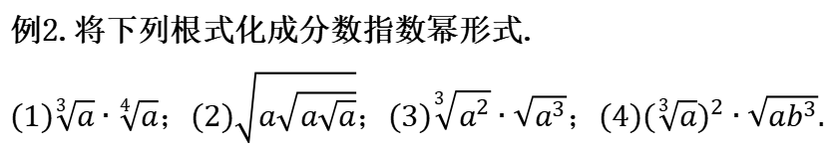
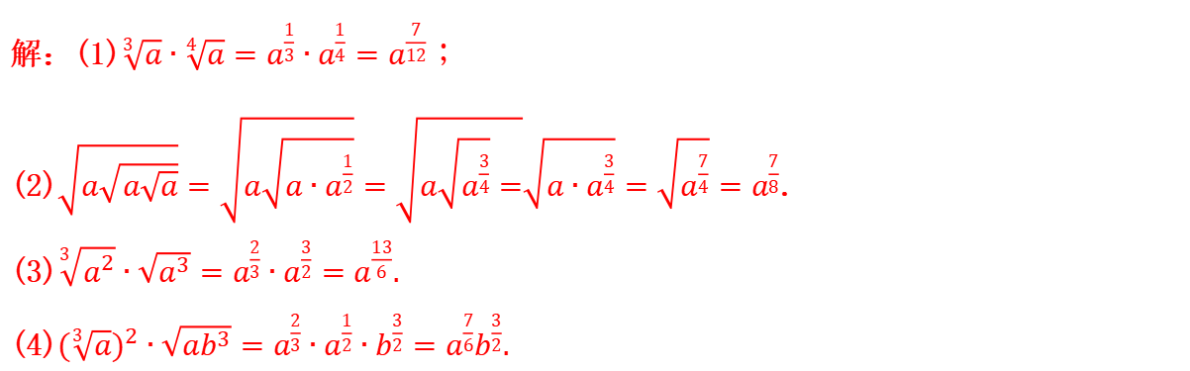
练习
题型二：根式与分数指数幂的互化
例2.将下列根式化成分数指数幂形式.
$$(1)\sqrt[3]{a}∙\sqrt[4]{a}；(2)\sqrt{a\sqrt{��\sqrt{a}}}；(3)\sqrt[3]{a^{2}}∙\sqrt{a^{3}}；(4){(\sqrt[3]{a})}^{2}∙\sqrt{ab^{3}}.$$
解：(1)$$\sqrt[3]{a}∙\sqrt[4]{a}=a^{\frac{1}{3}}∙a^{\frac{1}{4}}=a^{\frac{7}{12}}；$$
(2)$$\sqrt{a\sqrt{a\sqrt{a}}}=\sqrt{a\sqrt{a∙a^{\frac{1}{2}}}}=\sqrt{a\sqrt{a^{\frac{3}{4}}}=}\sqrt{a∙a^{\frac{3}{4}}}=\sqrt{a^{\frac{7}{4}}}=a^{\frac{7}{8}}$$.
(3)$$\sqrt[3]{a^{2}}∙\sqrt{a^{3}}=a^{\frac{2}{3}}∙a^{\frac{3}{2}}=a^{\frac{13}{6}}.$$
(4)$${(\sqrt[3]{a})}^{2}∙\sqrt{ab^{3}}=a^{\frac{2}{3}}∙a^{\frac{1}{2}}∙b^{\frac{3}{2}}=a^{\frac{7}{6}}b^{\frac{3}{2}}.$$

Slide 25
练习
方法技巧：
1.指数幂的运算首先将根式、分数指数幂统一为分数指数幂，以便利用法则计算，还应注意：
(1)必须同底数幂相乘，指数才能相加.
(2)运算的先后顺序.
2.当底数是负数时，先确定符号，再把底数化为正数.
3.运算结果不能同时含有根号和分数指数，也不能既有分母又含有负指数.

Slide 26
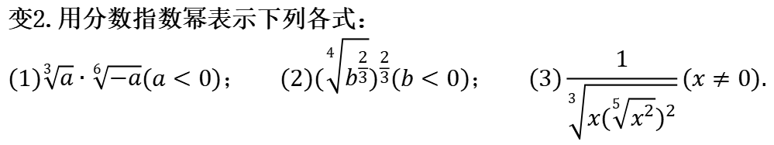
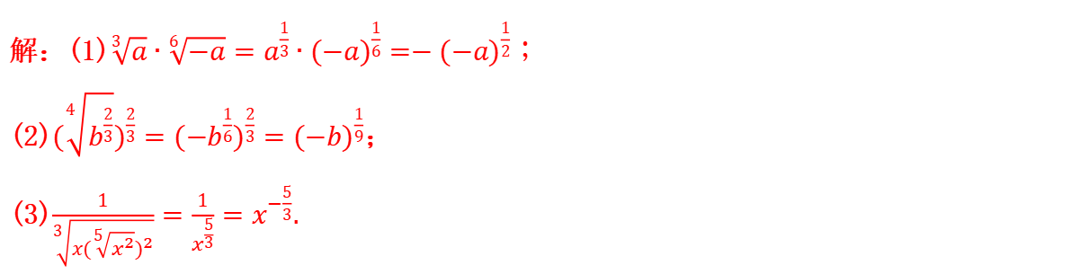
练习
变2.用分数指数幂表示下列各式：
$$(1)\sqrt[3]{a}∙\sqrt[6]{−a}(a<0)； (2){(\sqrt[4]{b^{\frac{2}{3}}})}^{\frac{2}{3}}(b<0)； (3)\frac{1}{\sqrt[3]{x{(\sqrt[5]{x^{2}})}^{2}}}(x≠0).$$
解：(1)$$\sqrt[3]{a}∙\sqrt[6]{−a}=a^{\frac{1}{3}}∙{(−a)}^{\frac{1}{6}}=−(−{a)}^{\frac{1}{2}}；$$
(2)$${(\sqrt[4]{b^{\frac{2}{3}}})}^{\frac{2}{3}}={{(−b}^{\frac{1}{6}})}^{\frac{2}{3}}=(−{b)}^{\frac{1}{9}}$$；
(3)$$\frac{1}{\sqrt[3]{x{(\sqrt[5]{x^{2}})}^{2}}}=\frac{1}{x^{\frac{5}{3}}}=x^{−\frac{5}{3}}.$$

Slide 27
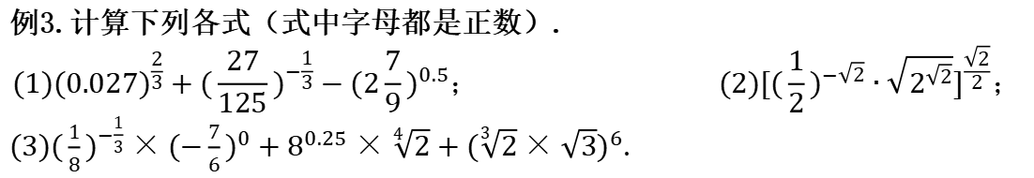
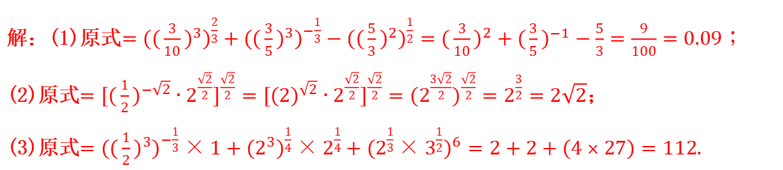
练习
题型三：指数幂的化简与求值
例3.计算下列各式（式中字母都是正数）.
$$(1){(0.027)}^{\frac{2}{3}}+{(\frac{27}{125})}^{−\frac{1}{3}}−{(2\frac{7}{9})}^{0.5}； (2){[{(\frac{1}{2})}^{−\sqrt{2}}∙\sqrt{2^{\sqrt{2}}}]}^{\frac{\sqrt{2}}{2}}；$$
$$(3){(\frac{1}{8})}^{−\frac{1}{3}}×{(−\frac{7}{6})}^{0}+8^{0.25}×\sqrt[4]{2}+{(\sqrt[3]{2}×\sqrt{3})}^{6}$$.
解：(1)原式$$={({(\frac{3}{10})}^{3})}^{\frac{2}{3}}+{({(\frac{3}{5})}^{3})}^{−\frac{1}{3}}−{({(\frac{5}{3})}^{2})}^{\frac{1}{2}}={(\frac{3}{10})}^{2}+{(\frac{3}{5})}^{−1}−\frac{5}{3}=\frac{9}{100}=0.09；$$
(2)原式$$={[{(\frac{1}{2})}^{−\sqrt{2}}∙2^{\frac{\sqrt{2}}{2}}]}^{\frac{\sqrt{2}}{2}}={[{(2)}^{\sqrt{2}}∙2^{\frac{\sqrt{2}}{2}}]}^{\frac{\sqrt{2}}{2}}={{(2}^{\frac{3\sqrt{2}}{2}})}^{\frac{\sqrt{2}}{2}}=2^{\frac{3}{2}}=2\sqrt{2}$$；
(3)原式$$={({(\frac{1}{2})}^{3})}^{−\frac{1}{3}}×1+{{(2}^{3})}^{\frac{1}{4}}×2^{\frac{1}{4}}+{(2^{\frac{1}{3}}×3^{\frac{1}{2}})}^{6}=2+2+(4×27)=112.$$

Slide 28
练习
方法技巧：
1.指数幂的运算首先将根式、分数指数幂统一为分数指数幂，以便利用法则计算，还应注意：
(1)必须同底数幂相乘，指数才能相加.
(2)运算的先后顺序.
2.当底数是具体实数时，无论是小数还是分数，都先改写成分数指数幂的形式，再结合着指数幂的运算法则来解决问题.

Slide 29
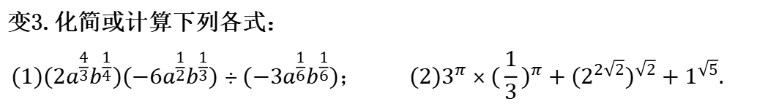
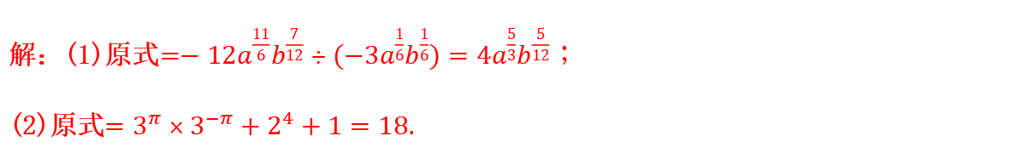
练习
变3.化简或计算下列各式：
$$(1)({2a}^{\frac{4}{3}}b^{\frac{1}{4}})(−6a^{\frac{1}{2}}b^{\frac{1}{3}})÷(−3a^{\frac{1}{6}}b^{\frac{1}{6}})； (2)3^{π}×{(\frac{1}{3})}^{π}+{(2^{2\sqrt{2}})}^{\sqrt{2}}+1^{\sqrt{5}}.$$
解：(1)原式$$=−12a^{\frac{11}{6}}b^{\frac{7}{12}}÷(−3a^{\frac{1}{6}}b^{\frac{1}{6}})=4a^{\frac{5}{3}}b^{\frac{5}{12}}；$$
(2)原式$$=3^{π}×3^{−π}+2^{4}+1=18.$$

Slide 30

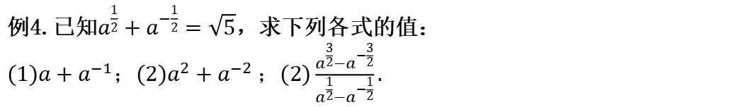
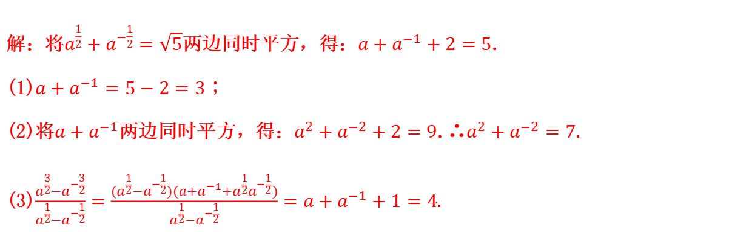
练习
题型四：含条件的求值问题
例4.已知$$a^{\frac{1}{2}}+a^{−\frac{1}{2}}=\sqrt{5}$$，求下列各式的值：
$$(1)a+a^{−1}；(2)a^{2}+a^{−2} ；(2)\frac{a^{\frac{3}{2}}−a^{−\frac{3}{2}}}{a^{\frac{1}{2}}−a^{−\frac{1}{2}}}.$$
解：将$$a^{\frac{1}{2}}+a^{−\frac{1}{2}}=\sqrt{5}$$两边同时平方，得：$$a+a^{−1}+2=5$$.
(1)$$a+a^{−1}=5−2=3；$$
(2)将$$a+a^{−1}$$两边同时平方，得：$$a^{2}+a^{−2}+2=9$$.∴$$a^{2}+a^{−2}=7.$$
(3)$$\frac{a^{\frac{3}{2}}−a^{−\frac{3}{2}}}{a^{\frac{1}{2}}−a^{−\frac{1}{2}}}=\frac{(a^{\frac{1}{2}}−a^{−\frac{1}{2}})(a+a^{−1}+a^{\frac{1}{2}}a^{−\frac{1}{2}})}{a^{\frac{1}{2}}−a^{−\frac{1}{2}}}=a+a^{−1}+1=4.$$

Slide 31
练习
方法技巧：
条件求值是代数式求值中的常见题型，一般要结合已知条件先化简再求值，另外要特别注意条件的应用，如条件中的隐含条件，整体代入等，可以简化解题过程.

Slide 32
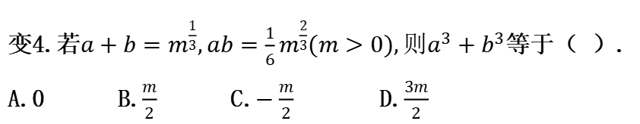
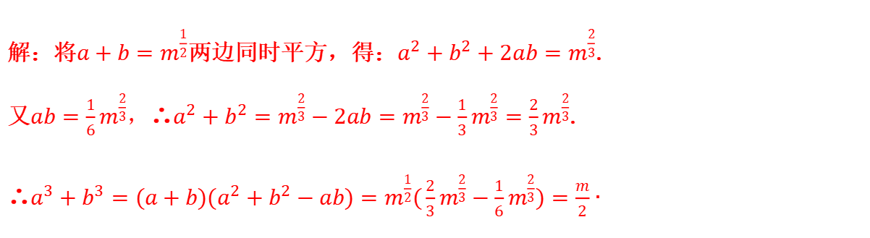
练习
变4.若$$a+b=m^{\frac{1}{3}},ab=\frac{1}{6}{��}^{\frac{2}{3}}(m>0),则a^{3}+b^{3}$$等于（ ）.
A.0 B.$$\frac{m}{2}$$ C.$$−\frac{m}{2}$$ D.$$\frac{3m}{2}$$
解：将$$a+b=m^{\frac{1}{2}}$$两边同时平方，得：$$a^{2}+b^{2}+2ab=m^{\frac{2}{3}}$$.
又$$ab=\frac{1}{6}m^{\frac{2}{3}}$$，∴$$a^{2}+b^{2}=m^{\frac{2}{3}}−2ab=m^{\frac{2}{3}}−\frac{1}{3}m^{\frac{2}{3}}=\frac{2}{3}m^{\frac{2}{3}}$$.
∴$$a^{3}+b^{3}=(a+b)(a^{2}+b^{2}−ab)=m^{\frac{1}{2}}(\frac{2}{3}m^{\frac{2}{3}}−\frac{1}{6}m^{\frac{2}{3}})=\frac{m}{2}∙$$

Slide 33
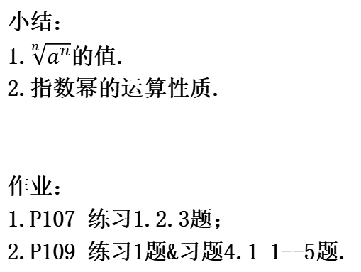
课堂小结&作业
小结：
1.$$\sqrt[n]{a^{n}}$$的值.
2.指数幂的运算性质.
作业：
1.P107 练习1.2.3题；
2.P109 练习1题&习题4.1 1--5题.

Slide 34
谢谢学习
Thank you for learning

